Slide 1
МБДОУ г. Абакана «Детский сад комбинированного вида «Журавлик»
Конспект занятия в средней группе «Путешествие по г. Абакана»
воспитатель: Трубачева Татьяна Евгеньевна

Slide 2
ЦЕЛЬ: создание социальной ситуации развития детей в процессе познавательного развития. Задачи: УСЛОВИЯ ДЛЯ РАЗВИТИЯ общение и взаимодействие со взрослыми и сверстниками; УСЛОВИЯ ДЛЯ РАЗВИТИЯ ДИАЛОГОВОЙ РЕЧИ; УСЛОВИЯ ДЛЯ РАЗВИТИЯ ИНТЕРЕСА К РОДНОМУ ГОРОДУ; УСЛОВИЯ ДЛЯ РАЗВИТИЯ ОРИЕНТИРОВКИ В ПРОСТРАНСТВЕ. ОРГАНИЗАЦИЯ ДЕТСКИЙХ ВИДОВ ДЕЯТЕЛЬНОСТИ: БЕСЕДА, ИГРА С МЯЧОМ, ОБЩЕНИЕ СО ВЗРОСЛЫМ.

Slide 3
РАЗДАЕТСЯ СТУК В ДВЕРЬ. ВОСПИТАТЕЛЬ ПРИВЛЕКАЕТ ДЕТЕЙ. ЗА ДВЕРЬЮ СЛЫШИТСЯ ШУМ. ВОСПИТАТЕЛЬ ОТКРЫВАЕ ДВЕРЬ. ЗА ДВЕРЬЮ ЗАРАНИЕ РАСПОЛАГАЕТСЯ ШАРИК, НАПОЛНЕННЫЙ ГЕЛИЕМ. ВОСПИТАТЕЛЬ ВНОСИТ ЯРКИЙ ШАРИК. ВОСПИТАТЕЛЬ: РЕБЯТА, К НАМ В ГОСТИ ПРИЛЕТЕЛ НОВЫЙ ДРУГ – ВОЗДУШНЫЙ ШАРИК. ПОЗДАРОВАЕМСЯ С НИМ. ОН ПРИЛЕТЕЛ НЕ ПРОСТО ТАК К НАМ. ОН ХОЧЕТ УВИДЕТЬ ДОСТОПРИМЕЧАТЕЛЬНОСТИ НАШЕГО ГОРОДА. ДАВАЙТЕ ВСЕ ВМЕСТЕ ОТПРАВИМСЯ В ПУТЕШЕСТВИЕ ПО НАШЕМУ ГОРОДУ. А ГДЕ МЫ С ВАМИ ЖИВЕТ? КАК НАЗЫВАЕТСЯ НАШ ГОРОД? «АБАКАН» В НАШЕМ ГОРОДЕ МНОГО ДОСТОПРИМЕЧАТЕЛЬНОСТЕЙ – ИЗВЕСТНЫХ И ИНТЕРЕСНЫХ МЕСТ. ( ПАРКИ, ТЕАТРЫ, МУЗЕИ, ХРАМЫ, ПАМЯТНИКИ). ( ВОСПИТАТЕЛЬ ДЕРГАЕТ НЕ ЗАМЕТНО ЗА ШАРИК) ШАРИК СПРАШИВАЕ: А КАКИЕ ДОСТОПРИМЕЧАТЕЛЬНОСТИ НАШЕГО ГОРОДА ЗНАЕТЕ ВЫ РЕБЯТА. ДЕТИ:………………….. ВОСПИТАТЕЛЬ: ШАРИКУ НЕ ТЕРПИТСЯ УВИДЕТЬ НАШ ГОРОД. ЗАКРОЕМ ГЛАЗА, СЕЙЧАС МЫ МЫСЛЕННО ПЕРЕНЕСЕМСЯ НА УЛИЦУ. ВОСПИТАТЕЛЬ: ВОТ МЫ И ОКАЗАЛИСЬ НА УЛИЦЕ НАШЕГО ГОРОДА. ПОСМОТРИТЕ НА ФОТО. ВСЕ ВЫ НАВЕРНО БЫЛИ ЗДЕСЬ. МОЖЕТ КТО-ТО УЗНАЛ ЭТО МЕСТО. ОНО НАХОДИТСЯ НЕ ДОЛЕКО ОТ НАШЕГО ДЕТСКОГО САДА, ТАМ МОЖНО ГУЛЯТЬ КАТАТЬСЯ НА ВЕЛОСИПЕДЕ, РОЛИКАХ, КУПАТЬСЯ, КОРМИТЬ ГОЛУБЕЙ. ИАМ МНОГО ДЕРЕВЬЕВ И ЦВЕТОВ. ВОСПИТАТЕЛЬ: ЭТО ПАРК КУЛЬТУРЫ И ОТДЫХА.

Slide 4
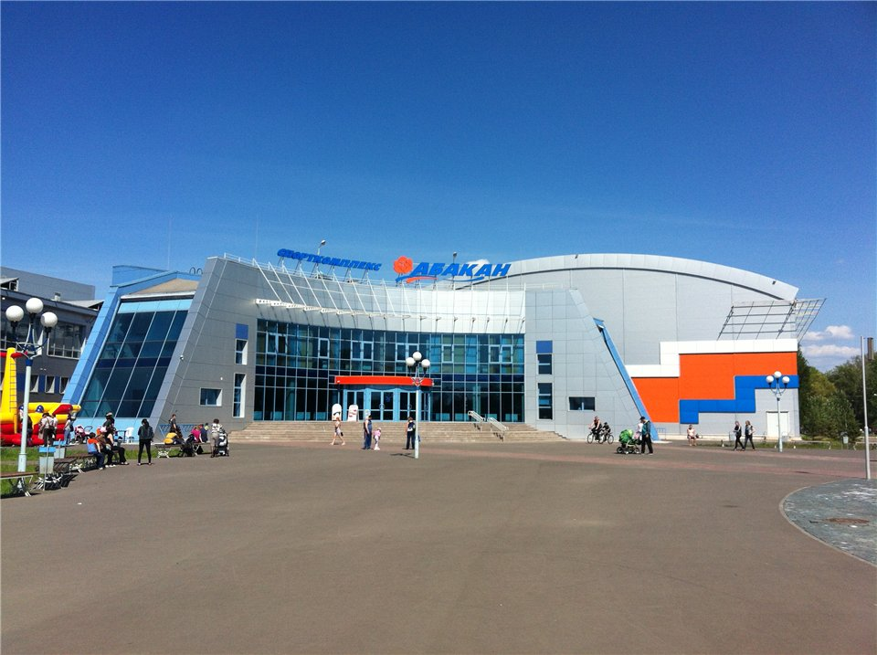

Slide 5
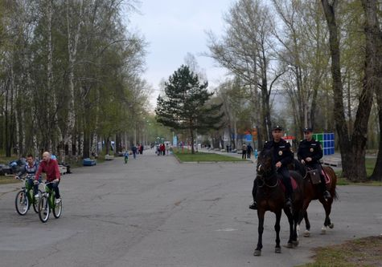

Slide 6
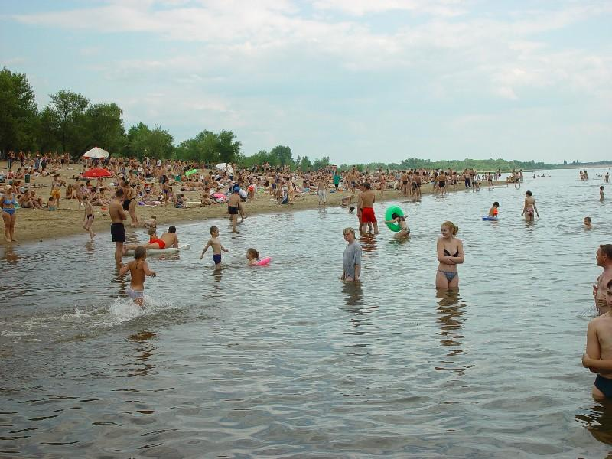

Slide 7
Воспитатель: Шарику снова не терпится пуститься в путь.
Воспитатель: В путь, ребята! Скорее за шариком! Он зовет нас в театр.
(Воспитатель подводит детей к расстеленному пешеходному переходу.)
Чтобы поспеть за шариком, нужно перейти дорогу. А как это сделать?
Дети рассказывают, как можно перейти дорогу (по пешеходному переходу, на зеленый свет светофора.)
В руках у воспитателя круги красного и зеленого цвета.
Воспитатель: Красный свет -
Дети: Дороги нет!
Воспитатель: Желтый - приготовиться.
Воспитатель: Свет зеленый говорит
Дети: Путь свободен, путь открыт!
(Дети переходят по пешеходному переходу.)

Slide 9
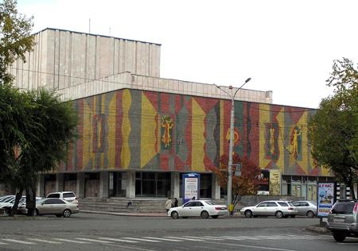

Slide 10
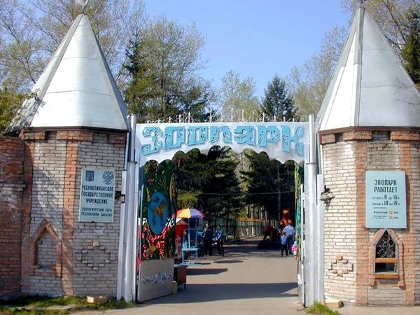
Воспитатель: В нашем городе есть еще места, где можно отдохнуть. Может кто-то сразу узнал его? (Ответы детей).

Slide 11
Воспитатель: Вы часто гуляете там с мамами, папами, бабушками, дедушками.(Ответы детей).

Slide 12
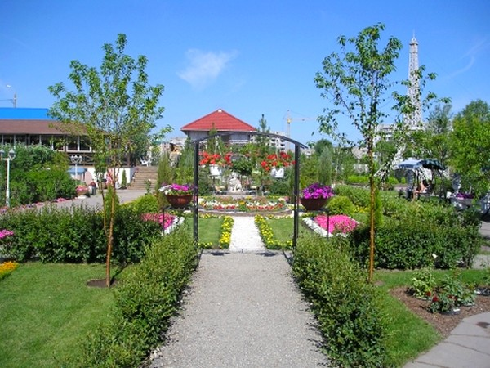

Slide 15
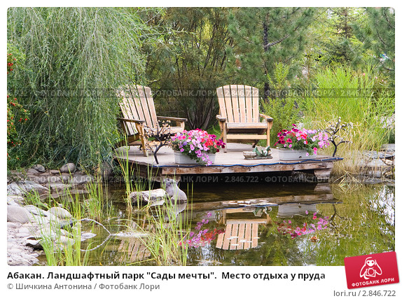

Slide 16
ВОСПИТАТЕЛЬ: А теперь шарик хочет снова погулять.
Он зовет нас в парк «ОРЛЕНОК». Вы часто гуляете там всей семьёй, катались на аттракционах.
Слайд с изображениями парка «ОРЛЕНОК». (Рассказы детей о своих прогулках там.)

Slide 22
Воспитатель: А давайте устроим свой аттракцион? Вставайте в круг, будем передавать мяч друг другу под музыку.
(Звучит «Песенка друзей» из мультфильма «По дороге с облаками».)
Игра под музыку.
Воспитатель: Какие вы молодцы!
Какие достопримечательности мы с вами увидели в нашем городе? (Ответы детей)
Шарик очень рад, что вы погуляли с ним по Абакану и показали ему свой город. А теперь ему пора в путь. На прогулке мы отпустим его, и он полетит дальше знакомиться с другими городами и расскажет другим детям о нашем красивом городе.

Slide 23
Спасибо за внимание

